Slide 1
企业节能标准化体系建设
安全环保部

Slide 2
目 录
1
建立节能标准体系的意义
2
制定节能标准体系编制通则的依据
3
企业节能标准体系的概念
4
建立标准体系的原则和要求
5
企业节能标准体系的层次结构
6
实施方案

Slide 3
定义
企业标准的概念和作用 企业标准主要包括两大类：一类是技术标准，另一类是管理标准。
技术标准的高低，将直接决定产品质量的高低，包括安全标准（能不能用）、性能标准（好不好用）、能耗标准（节不节能）等；
管理标准为保证企业提高产品质量、实现总的质量目标而规定了经营活动、管理业务的具体标准，要把各项管理活动的工作程序、办事规律、业务守则、各项职责条例用制度把它固定下来，作为企业经营的准则。
产品质量的好坏、工作质量的优劣，很大程度取决于标准化工作的水平。

Slide 4
一、建立节能标准体系的意义
《中华人民共和国国民经济和社会发展十三五规划纲要》中指出：“实施工业能效赶超行动，加强高能耗行业能耗管控，在重点耗能行业全面推行能效对标，推进工业企业能源管控中心建设，推广工业智能化用能监测和诊断技术。到2020年，工业能源利用效率和清洁化水平显著提高，电力、钢铁、有色、建材、石油石化、化工等重点耗能行业能源利用效率达到或接近世界先进水平。

Slide 5
一、建立节能标准体系的意义
《国务院办公厅关于印发<国家标准化体系建设发展规划（2016-2020年）>的通知》、《山东省政府<关于开展国家标准化综合改革试点工作的实施方案>》、《日照市政府印发<关于落实国家标准化综合改革试点工作的实施方案>的通知》和创建省级节能标准示范项目的相关要求，加快完善公司节能标准体系建设，助力区域深耕、二次创业，加快推动公司高质量发展，结合我司实际，制定本实施方案。

Slide 6
二、节能标准体系编制依据
编制依据：中国标准化研究院组织制定了GB/T22336-2008《企业节能标准体系编制通则》和《节能标准建设方案》。
1.企业节能标准体系应与企业标准体系相衔接，作为企业标准体系的一个组成部分。
2.企业节能标准体系结构应反映能源消耗过程和环节。
3.该标准应对企业的节能工作具有指导作用，引导企业的节能标准化工作，促进企业将国家、行业和地方的节能标准转化为企业的节能管理标准或节能管理规章制度，使节能标准发挥整体效用。

Slide 7
三、企业节能标准体系的概念
1.企业节能标准体系：业内所采用的各级节能标准按其内在联系形成的科学有机整体，是企业标准体系的组成部分。
2.内涵：节能标准（包括：国家、行业、地方和企业节能标准，如《评价企业合理用热技术导则》、《评价企业合理用电技术导则》、《工业锅炉经济运行》、《三相异步电动机经济运行》等。）
3.三大要素：节能标准、节能标准体系结构图、节能标准体系明细表。

Slide 8
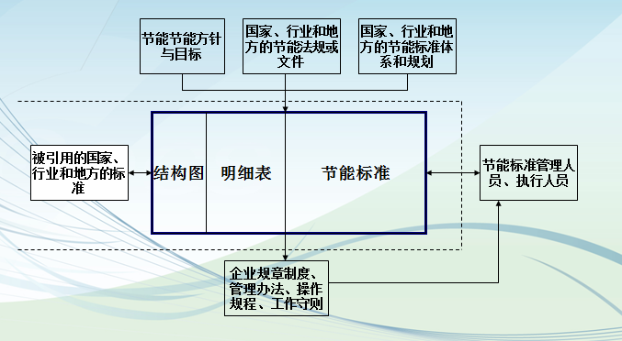
三、企业节能标准体系的概念
4.企业节能标准体系的边界与外延

Slide 9
三、企业节能标准体系的概念
5.企业节能标准体系与企业标准体系

Slide 10
四、企业节能标准体系建立的原则和要求
1.原则
协调一致（与企业标准体系相协调）；
全面配套（节能标准应覆盖企业各节能标准化工作和节能环节）；
层次恰当（以隶属或包含关系分清层次，明确标准间的关系）；
划分明确（按企业节能环节、能源使用过程划分）；
开放扩展（跟踪上层外延的变化，将变化反映到工作标准中）。

Slide 11
四、企业节能标准体系建立的原则和要求
2.要求
（1）应根据实际情况充分采用国家、行业和地方节能标准，并纳入本企业节能标准体系中 ；
（2）当国家、行业和地方节能标准不能满足本企业节能工作的需求时，企业应制定本企业的节能标准 ；
（3） 应及时了解国家、行业和地方节能标准的制、修订动态，对本企业节能标准体系进行调整或补充 ；

Slide 12
四、企业节能标准体系建立的原则和要求
（4）应根据节能技术标准和节能管理标准制定本企业节能工作标准，企业节能标准体系的表现形式可以是纸质文件或电子文件，应便于管理、修改和补充；
（5）企业其他工作标准中包含节能工作要求并能满足节能工作需要，应纳入企业节能标准体系；
（6）企业节能标准体系中各类标准的划分应符合企业自身的技术和管理特征。

Slide 13
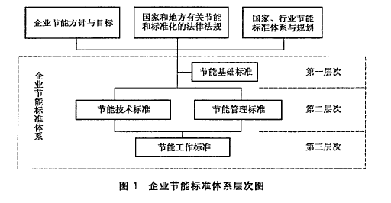
五、企业节能标准体系的层次结构
1.层次

Slide 14
五、企业节能标准体系的层次结构
2.结构
2.1 基础标准子体系结构
梳理并收集国家、行业和地方有关节能的法规和文件，对适用性条款进行解读，并落实执行情况。依托现有的节能环保管理体系手册，形成适用于公司的节能基础标准，建立节能管理体系手册。

Slide 15
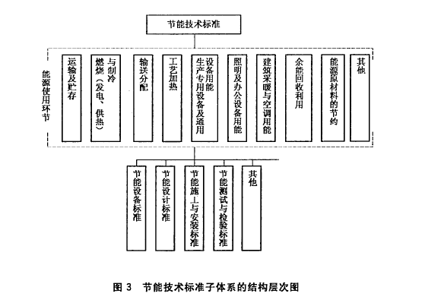
五、企业节能标准体系的层次结构
2.2节能技术标准和管理标准
主要针对于“物”，节能设备标准、节能设计标准、节能施工于安装标准、节能测试与检验标准。

Slide 16
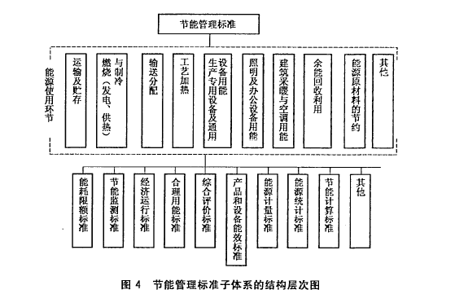
五、企业节能标准体系的层次结构
能耗限额标准、节能监测标准、经济运行标准、合理用能标准、综合评价标准、产品和设备能效标准、能源计量标准。

Slide 17
五、企业节能标准体系的层次结构
2.3不同类型标准所针对的“事”与“物”
能源输入 能源转化 工质输送 能源使用
物
《载货汽车运行燃料消耗量》、《运输船舶燃油消耗量 海洋船舶计算方法》等
1
火车、船、汽车、传输带、燃料输送管网、储备及装卸设备、料场
技术标准
运输与贮存
事
《船舶供受油管理规程》、《石油及液体石油产品船舶油舱计量交接标准》等
运输及装卸工具、设备的节能、能源计量与记录
管理标准
物
技术标准
《工业燃料炉热平衡测定与计算基本规则》、《火焰加热炉节能监测方法》、《流化床燃烧设备技术条件》等
2
工业锅炉、热电锅炉、高炉、焦炉等
供热制冷
事
燃烧的监控与调节、测量与记录、设备维修与检查
管理标准
《工业锅炉经济运行》、《生活锅炉经济运行》等

Slide 18
五、企业节能标准体系的层次结构
物
技术标准
《石油企业余热资源量测试与计算规范》、《高炉煤气能量回收透平膨胀机》等
3
废气余热装置、热交换器、余热锅炉等
余能回收
事
余热回收效率、回收设备调节、测量与记录、设备维修与检查、设备选择与安装等
管理标准
《高炉煤气能量回收管理要求》等
物
技术标准
《活塞式单级制冷机组及其供冷系统节能监测方法》等
4
制冷设备、冷却或冷冻装置、冷库等
工艺制冷
事
设备及设施的节能、测量与记录、设备维修与检查、设备选择与安装等
管理标准
《制冷压缩机 系统经济运行》等

Slide 19
五、企业节能标准体系的层次结构
物
变压器、输电网、制氧设备、蒸汽或热水管道、压缩空气管等
技术标准
《三相配电变压器能效限定值及节能评价值》、《电力网电能损耗计算导则》、《企业供配电系统节能监测方法》等
5
输送分配
事
降低设备和管路损耗，测量与记录、设备维修与检查、设备选择与安装等
管理标准
《电力变压器经济运行》、《蒸汽供热系统凝结水回收及蒸汽疏水阀技术管理要求》、《油气田供配电系统经济运行规范》等
物
技术标准
《工业燃料加热装置 能耗指标》、《热处理合理用电导则》、《加热炉热工测定》等
6
热处理装置、加热炉、烘干设备、电阻炉等
工艺加热
事
设备操作与管理、测量与记录、设备维修与检查、设备选择与安装等
管理标准
《电加热锅炉系统经济运行》、《火焰加热炉经济运行》、《企业热设备及系统经济运行导》等

Slide 20
五、企业节能标准体系的层次结构
物
《中小型三相异步电动机能效限定值及能效等级》、《通风机系统电能平衡测试与计算方法》、《CJT系列抽油机节能拖动装置》等
7
电动机、离心机、电解槽、风机、泵、电控制设备、车床、纺织设备等
技术标准
生产设备用能
事
提高设备效率、加强操作管理、设备维修与检查、设备选择与安装等
管理标准
《三相异步电动机经济运行》、《交流电气传动风机（泵类、压缩机）系统经济运行通则》、《通风机系统经济运行》等
物
技术标准
《高压钠灯能效限定值及能效等级》、《金属卤化物灯镇流器能效限定值及能效等级》、《延时节能照明开关通用技术条件》等
8
灯、灯具、镇流器、复印机、传真机、计算机等
照明、
办公设备
事
提高照明设备和办公设备效率，加强设备节能管理、设备维修与检查、设备选择与安装等
管理标准
《道路照明系统经济运行》、《电气照明系统经济运行通则》、《工矿企业照明系统经济运行》等

Slide 21
五、企业节能标准体系的层次结构
技术标准
《建筑物节能效益计算与评价标准》、《建筑外门保温性能分级及其检测方法》、《建筑构件 稳态热传递性质的测定标定和防护热箱法》等
9
物
建筑物、门、窗、空调、通风系统等
建筑
事
提高建筑物保温和室内空调效率，设备维修与检查、设备选择与安装等
管理标准
《空气调节系统经济运行》等

Slide 22
五、企业节能标准体系的层次结构
2.4工作标准子体系结构
主要针对“人”，规范人员操作和考核。如：《操作人员节能考核管理办法》、《×××设备操作规程》、《×××设备检查与维修规程》《能源测量操作规程》等。

Slide 23
五、企业节能标准体系的层次结构
重点耗能设备操作人员节能工作类标准
《重点耗能设备操作人员节能考核管理办法》、《重点耗能设备操作规程》 等
执行的标准
一般操作人员节能工作类标准
《××设备操作规程》、《××设备检查与维修规程》《能源测量操作规程》等；
一般工作人员节能工作类标准
《办公用电考核管理办法》、《工作人员节能奖惩管理办法》等。

Slide 24
五、企业节能标准体系的层次结构
2.5 体系结构的剪裁 企业可根据实际情况对节能标准子系统中的类型做相应的剪裁。

Slide 25
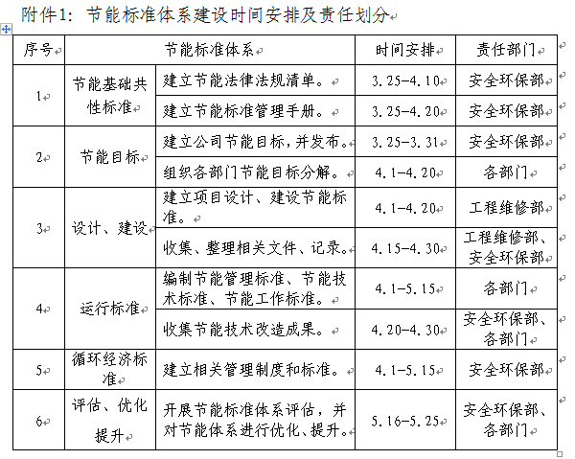
六、实施方案

Slide 26
The End
Notes:
26

